Slide 1
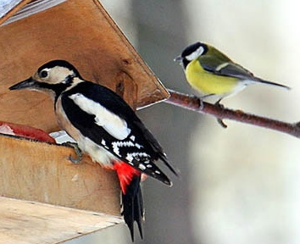
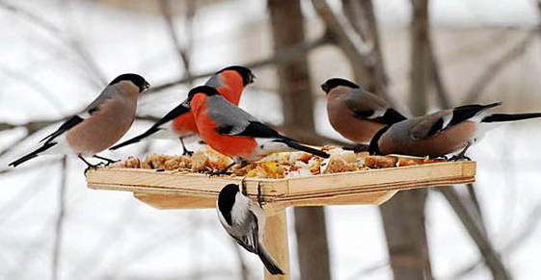
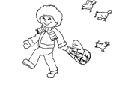
ГОРОДСКИЕ ПТИЦЫ ЗИМОЙ
Подкорми:
Кого?
Как?
Чем?
Notes:
http://vopros-remont.ru/zagorod-i-stroika/kormushka-dlya-ptic/
Зачем нужны кормушки
Ученые сейчас однозначно сходятся на том, что вредных птиц нет вообще. Даже от таких наглых проходимцев, как серые вороны и бакланы пользы, как оказалось, все-таки много больше, чем вреда. Документально зафиксированные нападения орла-бородача и ягнятника на альпинистов были вызваны тем, что скалолазы приближались к их гнездам; выводок есть выводок, его нужно защищать. Второе, в чем единодушны специалисты – зимой в жилых местах необходима кормушка для птиц. Многие мелкие и самые полезные из них не совершают регулярных перелетов, а предпринимают зимой кормовые миграции. Вблизи человеческого жилья кормовые угодья держатся в обилии дольше, чем в дикой природе и, когда грянут настоящие холода с бескормицей, сил на перелет уже не хватит: в пути поживиться нечем будет. Если охарактеризовать птицу одним словом, то это будет – движение. Птиц, при наступлении неблагоприятных условий впадающих в спячку или иным способом экономящих собственные энергоресурсы, нет и быть не может: приспособление организма к полету требует высокой скорости обмена веществ. Если птица голодна и/или ей холодно, она все больше и больше беспокоится, ищет, чего бы питательного поклевать. Она не слабеет при этом до тех пор, пока не упадет, оцепенев, под ноги прохожему. Отнести ветеринарам – возможно, выходят. Но лучше все-таки, потратив немного труда, соорудить своими руками кормушку на зиму; для этого сгодятся почти любые домашние отходы или обрезки.
Садоводам, огородникам и дачникам, посещающим свой участок зимой, от этого будет и большая польза: даже зерноядные птицы, воробьи, напр., выводок выкармливают насекомыми. Весной как раз ко времени выклева птенцов просыпаются и активизируются вредители. Если с осени сделать кормушку для птиц и прикормить на участке полезное их сообщество, расходов на средства защиты растений понадобится куда меньше. Птичьи же кормушки, да будет известно читателю, можно сделать привлекательными для одних видов птиц и не очень-то удобными для других, от которых пользы меньше. Как именно – на этом и сделан упор в данной статье. Не в ущерб, будем надеяться, и другим аспектам вопроса, как-то материалы, подешевле или вовсе дармовые, дизайн и др.
Какой быть кормушке?
Представим себе для начала проект кормушки. Именно представим, потому что оформлять его на бумаге и мыкаться с ней по кабинетам с серьезными дядями и въедливыми тетями не надо. Но, во-первых, нужно знать, где и для чего будет зимняя птичья столовая: в городе, за городом, для временной подкормки в самую стужу или для постоянного приваживания полезных помощников. Во-вторых, кого будем кормить? Кого пропускать вперед, а кого ненавязчиво попросим подождать? К примеру, если другим худо приходится, воробьи, вороны и голуби уж точно перебьются. Они давно сжились с человеком и чем поживиться найдут в самую свирепую бескормицу, а на даче или в усадьбе от других птиц толку больше будет. Определившись с «кругом желаемой клиентуры», выберем конструкцию кормушки. Птицы не только едят не все одно и то же, они и корм берут по-разному: с земли или обширной твердой ровной опоры, с толстых веток, сучьев и стволов деревьев, цепляясь за них коготками, с качающихся тонких веточек и былинок; конструкция кормушки должна обеспечивать преимущество доступа к корму желательным гостям. Птиц, берущих корм с лета, в виду не имеем, они все перелетные. После этого выберем материал для кормушки, желательно бесплатный, а уж по нему будет видно, как ее сделать. Такой вот примерно ППР (план производства работ).

Slide 2
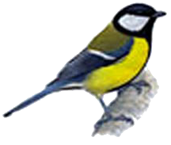
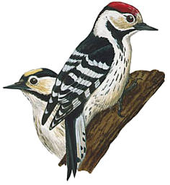
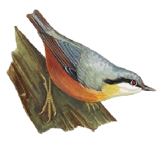
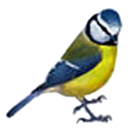
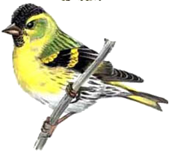
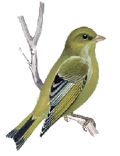
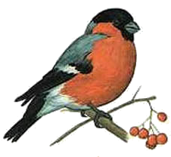
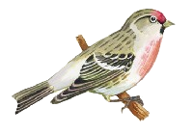
Обычные гости:
Большая синица - Parus major
Лазоревка - Parus caeruleus
Зеленушка - Carduelis chloris
Малый пёстрый дятел - Dendrocopos minor
Поползень - Sitta europaea
Снегирь - Pyrrhula pyrrhula
Чечётка – Acanthis flammea
Чиж - Spinus spinus
Notes:
Первая троица – облигатно зимующие насекомоядные птицы. Поползень и пищуха достают насекомых из трещин коры и ходов древесины специально приспособленными для этого клювами. Дятлы, как известно, к добыче продалбливаются. На кормушке почти наверняка можно ждать только малого пестрого дятла: он уже, можно сказать, вполне сжился с людьми, а при недостатке животной пищи способен подкармливаться твердыми семенами. Другие дятлы (черный или желна, большой пестрый, зеленый, золотой или сирийский) на кормушку не прилетят ни за что, а если там появились поползень и/или пищуха, значит, этой зимой птицам вообще плохо, и корм нужно давать высококалорийный с животными жирами и белками; какой именно – об этом далее. Все эти птицы корм берут, цепляясь за опору. Клесты также зимуют облигатно, но питаются, вылущивая семена хвойных из шишек, это самые специализированные из птиц-лущильщиков, у них и клюв превратился в нечто вроде щипцов. Даже птенцов клесты выводят в середине зимы, когда вдоволь встопорщившихся шишек. Брать корм с ветки или цепляясь за опору, им в общем все равно, лишь бы не с земли. Сойка с кедровкой – также лущильщики, но не столь искусные. Кедровку, кстати, можно увидеть не только на севере; иногда она предпринимает дальние кормовые миграции, во время которых добирается и до Испании. Все птицы-лущильщики очень полезны для леса, т.к. способствуют распространению деревьев: клест их много теряет, восстанавливая существующий лес, а сойка с кедровкой устраивают кладовые семян, которые используют не полностью, а то и вовсе забывают. Тем самым лес распространяется. Специалисты-лесоводы уверены, что без кедровок поддержание запасов сосны сибирской (сибирского кедра) было бы невозможным. Кроме того, сойки с кедровками уничтожают массу зимующих вредных насекомых. Привадить птиц-лущильщиков на участок можно, но самодельные кормушки для них нужны особого типа, см. далее. Кормушки-лущилки продаются и готовыми, но в них нет ничего, что нельзя было бы сделать самому. Клестам на случай неурожая шишек они тоже сгодятся, однако, подкормившись, они отлетят обратно в лес. Примечание: на всякий случай еще напомним: насекомоядные лесные птицы и лущильщики к людям за едой летят в самом крайнем случае, и тогда им обязательно нужно предложить питательный высококалорийный корм. Попутно они и сад-огород основательно подчистят от зимующей вредоносной мелочи. Снегирь, свиристель, дубонос и щегол считаются птицами преимущественно плодоядными. Тут не ошибка, речь идет не о плоти, а о сочных плодах и ягодах. Их косточки в пищеварительном тракте этих птиц, как правило, не перевариваются, но всхожесть семян после такой обработки увеличивается. Т.е., плодоядные птицы способствуют распространению ягодных кустарников и деревьев. Однако птенцов плодоядные птицы кормят насекомыми, а пока/когда урожая нет, и сами ими не брезгуют. Собственно, плодоядных птиц средних широт можно считать по-птичьи всеядными, т.к. животные корма составляют немалую долю их рациона. Щегол вообще может насекомых потреблять больше, чем растительных кормов. В истреблении зимующих вредителей они дополняют насекомоядных и лущильщиков, т.к. те, как правило, не берут добычу совершенно открытую и неподвижную, напр. куколок. Приваживать плодоядных птиц на участок желательно, но с оглядкой. Хорошей привадой будут положенные на крышу кормушки куски мягкой сочной растительной пищи: огрызки яблок с семечками, тыква, огурец. Однако, прежде чем класть приваду, нужно приглядеться к столующимся: если среди них замечен дубонос, от приваживания лучше отказаться. Весной он выклевывает набухающие почки и местами стал настоящим бичом садов и огородов. Позже дубонос с лихвой компенсирует ущерб, уничтожая в огромных количествах майских хрущей и гусениц капустниц, но все-таки способствовать его чрезмерному размножению не нужно. Примечание: иногда советуют в качестве зимней витаминной подкормки класть в кормушку веточки, постоявшие дома в воде до набухания почек. Не надо, как и любые другие проростки, а то и абсолютно полезные синицы могут приучиться «дубоносить». Лучшая витаминная подкормка для птиц зимой – огрызки яблок и груш с семечками, волокнистая сердцевина тыквы с семенами, кисти калины, рябины, бузины, сушеные ягоды шиповника, вишневые (можно из компота) и виноградные косточки. Подробнее о кормах см. далее. Чижи Пищу плодоядные птицы берут с земли и цепляясь за опору, так что и кормушка для них может быть любой, кроме качающегося подвеса, см. далее. Они крепче и сильнее воробьев, но не так нахальны, поэтому синицам не конкуренты, если корма довольно. На кормушке чаще всего бывают щеглы; они близки к тому, чтобы стать облигатно зимующими симбионтами человека. Тут полезно помнить Сент-Экзюпери: «Мы в ответе за тех, кого приручили».

Slide 3
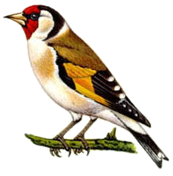
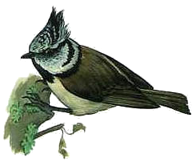
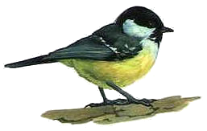
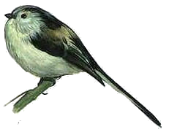
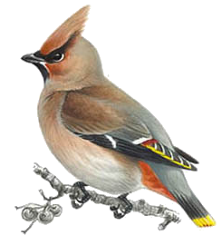
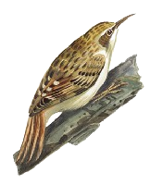
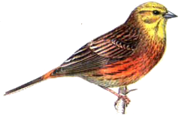
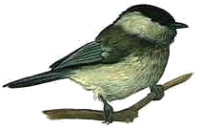
Желанные но редкие гости
Щегол Carduelis carduelis
Дятел большой пестрый - Dendrocopos major
Овсянка обыкновенная
Emberiza citrinella
Свиристель - Bombycilla garrulus
Хохлатая синица Parus cristatus
Синица-московка Parus ater
Длиннохвостая синица Aegithalos caudatus
Синица-гаичка Parus palustris
Пищуха Certhia familiaris
Notes:
Чижи, овсянки и зеленушки – птицы зерноядные.
Потравы всходам от них бояться нечего: они предпочитают семена диких трав. Птенцов выкармливают насекомыми. Корм берут с земли и с качающейся веточки/травинки. С синицами дружат, но воробьев от их кормушки нужно отваживать: зерноядные мелкие, не очень сильные и неагрессивные птички. Примечание: автор глубоко убежден, что старинная песенка про чижика-пыжика, который на Фонтанке водку пил, сложена не только в насмешку над курсантами какого-то из элитных кадетских корпусов, носившими желто-черные мундиры. У чижа в природе и впрямь вид несколько осоловело-надменный, как у начинающего запивохи-мажора, только что хватившего (тяпнувшего, хряпнувшего, пропустившего, накатившего, охлобыснувшего, опрокинувшего и т.д., и т.п.) стопарь-другой, см. рис. справа. Что не мешает ему быть по-птичьи осторожным и осмотрительным. Наконец, орава птиц-синиц, которые воруют пшеницу только в доме, который построил Джек. На самом деле насекомые – непременная и значительная часть их рациона, причем разнокалиберная. Если большая и хохлатая синицы способны управиться с саранчой, то длиннохвостая с гаичкой не прочь поклевать и тлей с паутинными клещиками. Синицы вполне сжились с людьми, приваживать их не нужно, сами прилетят. Подкормку обычной зимой надо давать растительную сухую, а в сильный мороз – высокопитательную, как и другим насекомоядным. Тогда, соскучившись за зиму на сухомятине, синички весной примутся за вредителей, не дав им как следует поразмять жвалы, и тем сразу станет не до всходов с посевами. А кто выживет в этой клювобойне, существенного вреда урожаю нанести уже не сможет. Корм синицы могут брать с самых тонких треплемых ветром веточек; им остался всего один эволюционный шаг, чтобы научиться брать пищу с лета. Это облегчает создание специализированных синичьих столовых.

Slide 4
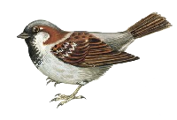
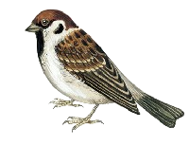
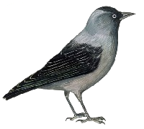
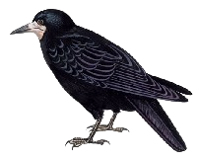
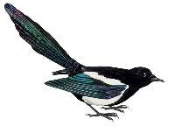
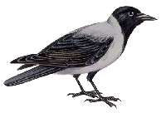
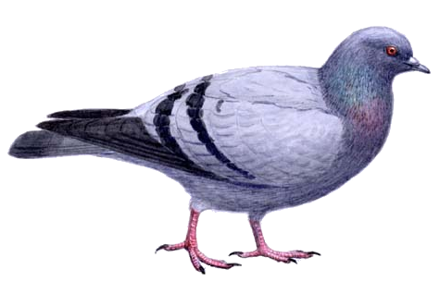
Нежелательные гости
Воробей домовой - Passer domesticus
Воробей полевой - Passer montanus
Ворона серая - Corvus cornix
Галка - Coloeus monedula
Голубь сизый - Columba livia
Грач - Corvus frugilegus
Сорока Pica pica
Одних у кормушки надо пропускать вперед, а другим можно подождать. К примеру, если другим худо приходится то воробьи, вороны и голуби уж точно перебьются. Они давно сжились с человеком и чем поживиться найдут в самую свирепую бескормицу. Однако это не значит, что им надо совсем отказывать в помощи.
Notes:
Как быть с воробьями?
Воробьи полезны ничуть не менее других зерноядных, но дерзки, пронырливы, держатся стаями. И обычная птичья кормушка, в отличие от ворон и голубей, им по размерам вполне подходит. Пищу воробьи берут преимущественно с земли, но не боятся и с веток. Поэтому они способны объесть других птиц, когда для тех подкормка вопрос жизни и смерти, а сами чирикающие пройдохи тем временем могли бы продержаться как-то еще. Так что зимнюю кормушку для птиц желательно устроить таким образом, чтобы воробьи летели к ней, только если в зобу совсем уж ветер гуляет.
Схема кормушки для птиц, непривлекательной для воробьев Тут можно использовать их осторожность и манеру избегать опасности. Если вы обратили внимание, воробьи удирают, стартуя с места круто вверх. Поэтому кормушка в невысокими летками (окнами для доступа птиц к корму) и крутой крышей с большими свесами для воробьев непривлекательна: чтобы оттуда смыться, нужно сначала перепорхнуть в сторону, а это не по-воробьиному. «Антиворобьиную» кормушку можно сделать по образцу кормушки для цыплят.

Slide 5
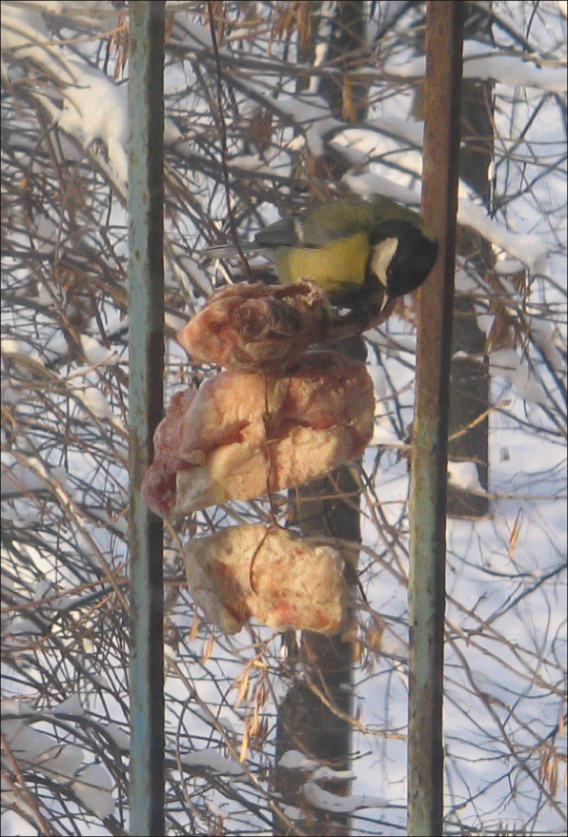
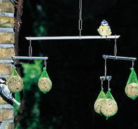
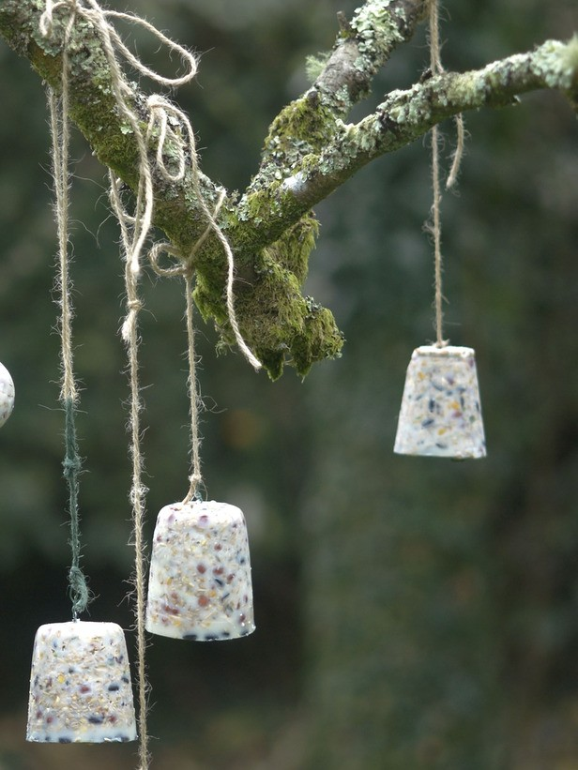
1 – кормушка-подвес.
Notes:
Кормушка-подвес.
Просто корм на ниточке или в сетчатом чехле. Типично синичья кормушка на случай сильных холодов. Из других птиц ее могут посещать лесные насекомоядные, кроме дятлов. Подкормка-«антифриз» для синиц – просто кусочек несоленого сала. Более питательный вариант, рассчитанный также на лущильщиков – шар из смеси семян, скрепленный застывшим нутряным жиром (лярдом) или арахисовым маслом в сеточке для овощей. Однако отливать кормовую массу в пластиковые стаканчики или красивые формы и замораживать не нужно, птицам цепляться трудно и калории от подкормки могут не скомпенсировать расход энергии на поддержание себя трепетом крыльев. Шар из готовой массы нужно лепить руками на холоде; жир застывает быстро, и шарик можно тут же вешать.
Кормушки-подвески для синиц Кормушку-подвес можно сделать для птиц определенных видов. Напр., большие синицы охотно клюют гирлянды из сушеных ягод (особенно – шиповника) или стручков арахиса. А вот лазоревки очень любят кататься на качелях, и шарики для них нужно вешать на самые тонкие и упругие веточки или даже оригинально оформлять в виде мобильных скульптур, или мобилей. Большие синицы туда тоже прилетят, но с лазоревками они не воюют. Для птиц-лущильщиков, снегирей и свиристелей хорошей будет висячая подкормка из шишки; для заметности ее неплохо дополнить гроздью калины или рябины.

Slide 6
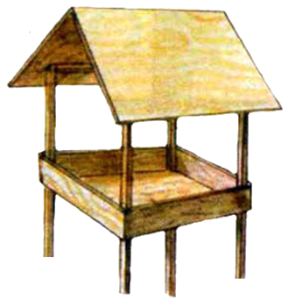
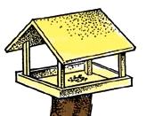
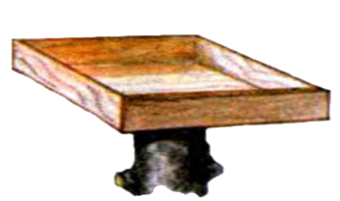
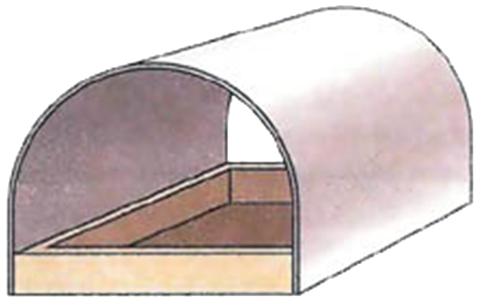
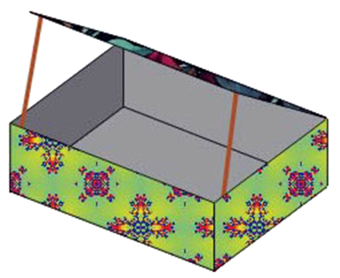
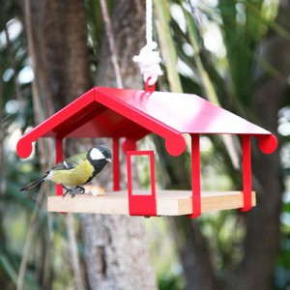
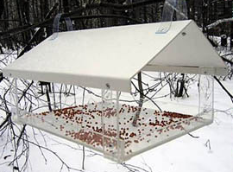
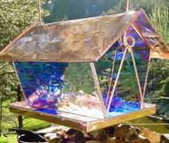
Площадки и домики

Slide 7
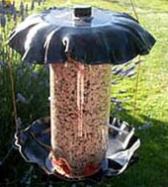
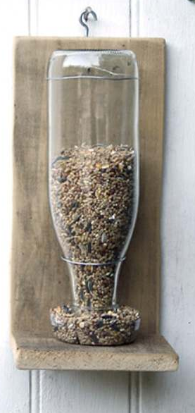
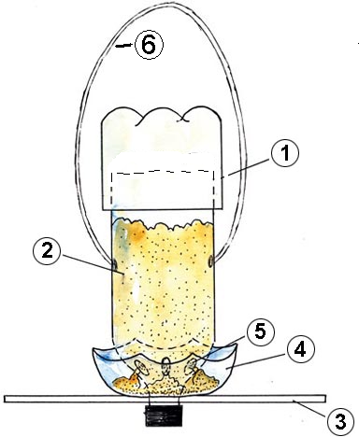
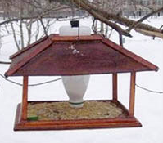
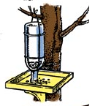
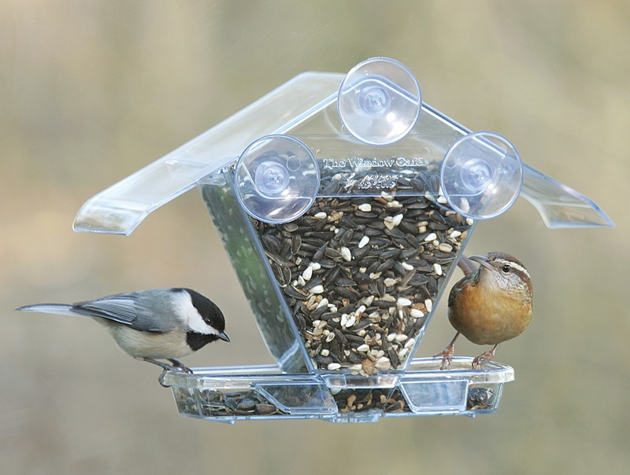
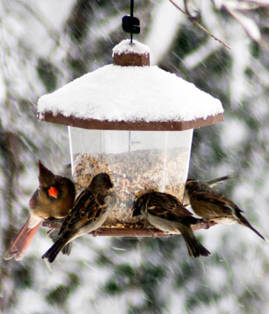
Бункерная
1 – крышка из бутылки большего объема 2 – емкость для корма из бутылки меньшего объема. У нее отрезается дно, чтобы легче было засыпать корм, а у горлышка делаются отверстия(5), из которых корм поступает в чашечку 3 – палочка-присада для птиц 4 – корм в чашечке 6 – ремень для крепления кормушки на ветке
А эти более сложные
Notes:
4 – бункерная.
Оптимальна по всем показателям, включая антиворобьиность. Дело в том, что воробьи птицы стайные. Если стая на кормовой площади не помещается, 1-2 воробья не «наедут» и на овсянок с гаичками: поедят в чужой компании, но по очереди и соблюдая приличия.
Самодельные бункерные кормушки бывают разной конструкции. В центре – специальная для синиц и малых пестрых дятлов (твердая узкая площадка). Она же и та, что справа – антиворобьиные. Современные материалы позволяют изготовление и такой эффективной кормушки, как бункерная, уложить в 5 минут. Как – ясно из рис. справа. Изготовление бункерной кормушки для птиц из бутылки Материалы – бутылка ПЭТ, пластиковая тарелочка, капроновая нитка, суперклей. Инструменты – ножницы, нож, цыганская игла. И прослужит эта кормушка не одну зиму.

Slide 8
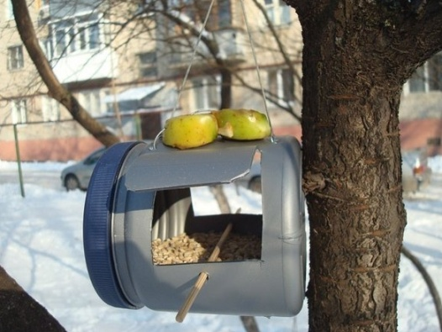
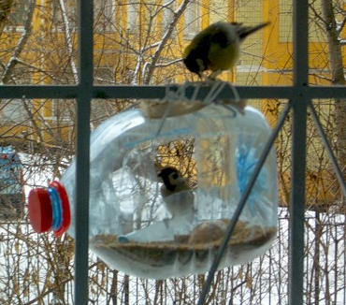
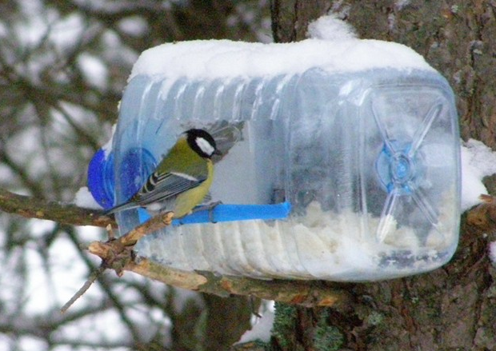
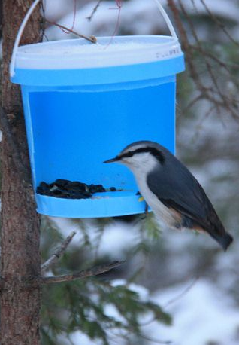
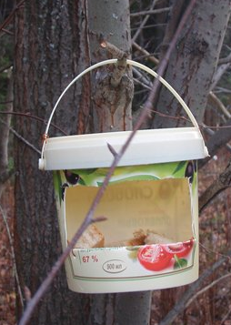
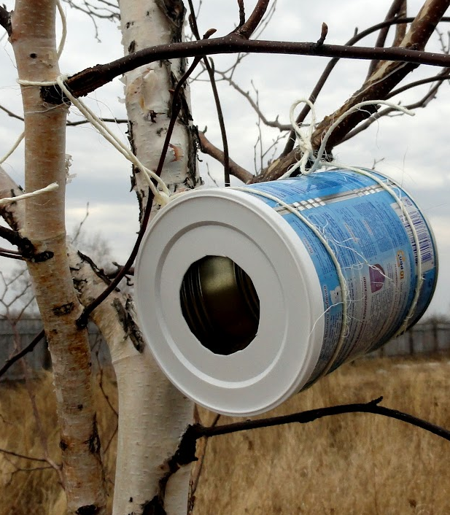
Кормушки из пластиковых упаковок
Стеклянные банки тоже подойдут

Slide 9
Это очень просто
1. Карандашом или маркером наметьте место для отверстия.
2. Вырежьте вход для птиц.
3. В крышке или в верхней части бутылки сделайте необходимые отверстия, чтобы продеть нить.
4. Чтобы птицы не поранились, обклейте края входа изолентой.
5. Так как птицы не любят замкнутое пространство, вам нужно сделать еще как минимум одно такое отверстие.
Из упаковки

Slide 10
Чем гостей угощать будем?
Крупные семена хорошо предварительно слегка раздавить
Лучшие корма для всех зимующих птиц – семена диких трав, особенно репейные.
Мелкие нежареные подсолнечные семечки.
Овес.
Просо.
Семена льна и конопли.
Тыквенные семечки.
Сухие стручки «акаций» средних широт.
Семена лиственных деревьев: клена, липы, ясеня, ольхи, граба.
Пшено, в небольшом количестве.
Пшеницы, ржи и хлеба из них следует избегать: птичий организм не приспособлен перерабатывать избыточный крахмал. Особенно опасен черный хлеб: он вызывает воспаление зоба, что нередко приводит к гибели птицы.
Примечание: кожура цитрусовых и тропических фруктов – бананов, манго, авокадо, мангостанов, саподиллы и пр. для наших птиц смертельный яд.

Slide 11
Витаминные подкормки:
Из витаминных подкормок лучшие - кисти и грозди диких ягод. Кроме рябины, калины, бузины охотно склюются барбарис, смородина, черноплодная рябина, можжевельник. Косточки столовых виноградин, вишен и черешен из компота, дынные и арбузные семечки (не мякоть!), огрызки яблок и груш с семенами, тертая сырая морковь – тоже отличная витаминная подкормка. Целые плоды давать не следует: прикормившись на них, и самая принципиальная синица не устоит перед соблазном поклевать их же летом в саду.
Минеральные подкормки:
Важный компонент птичьего рациона – минеральная подкормка и твердые включения, растирающие пищу в желудке. Из минералов важнейший – кальций. Его источник на кормушке – мелко истолченная яичная скорлупа. Ее нужно давать непременно, если хочется, чтобы зимние едоки весной тут же и загнездились. Еще птицам, как и домашним курам, необходим песок. Его нужно посыпать понемногу, обязательно речной окатанный и самый мелкий.

Slide 12
Вот такое птичье «мороженое»
Для приготовления лакомства запасаемся салом, сухофруктами, орехами, грубым овсом и семенами подсолнечника.
Также нам понадобится проволока, веревка, пластиковые стаканчики или другие подходящие формочки. . Сало кладем в кастрюльку и растапливаем при невысокой температуре. Пока сало тает, смешиваем орешки, семечки и овес с сухофруктами. Добавляем смесь к расплавленному салу и тщательно перемешиваем, чтобы все сухие компоненты хорошо пропитались салом.
В центр формочки вставляем проволоку с прикрепленной веревкой. Погруженный в формочку конец проволоки желательно загнуть в форме петли. Заполняем форму смесью, даем остыть и отправляем на заморозку. Когда смесь застынет, удаляем формочки и развешиваем в саду красивые и съедобные кормушки. Такие «пирожки» можно подвешивать и в небольших красочных сеточках.
Notes:
Если уж очень хочется соригинальничать, попробуйте сделать съедобные подвесные кормушки своими руками. Для приготовления лакомства для пернатых запасаемся салом, сухофруктами, орехами, грубым овсом и семенами подсолнечника. Также нам понадобится проволока, веревка, пластмассовый шарик, пластиковые стаканчики или другие подходящие формочки. Шарик нужно разрезать на две половинки, сделать на вершине небольшое круглое отверстие, а затем снова соединить половинки, обернув шар проволокой. Сало кладем в кастрюльку и растапливаем при невысокой температуре. Пока сало тает, смешиваем орешки, семечки и овес с сухофруктами. Добавляем смесь к расплавленному салу и тщательно перемешиваем, чтобы все сухие компоненты хорошо пропитались салом. В центр подготовленного шарика или формочки вставляем проволоку с прикрепленной веревкой. Погруженный в формочку конец проволоки желательно загнуть в форме петли. Заполняем форму смесью, даем остыть и отправляем на заморозку. Когда смесь застынет, удаляем формочки и развешиваем в саду красивые и съедобные кормушки. Такие «пирожки» можно подвешивать и в небольших красочных сеточках.
Поздней осенью, зимой и ранней весной птицы особенно нуждаются в калорийной пище, поэтому замечательной идеей будет угостить их маргарином или несоленым салом. Несоленым салом охотно лакомятся синички и воробьи. Кстати, синички – единственные птички, способные кушать прямо на лету, поэтому куски сала для них можно подвешивать прямо на веревке… эдакий птичий фастфуд.
Мягкий животный жир желательно смешивать с другими кормами: овсом, семечками и зернышками, орехами, куриными яйцами, пищевыми крошками, сухариками, медом. Нелишней будет и кальциевая подкормка из яичной скорлупы. Также скармливать птицам можно вареный картофель и яйца, консервированный корм для домашних питомцев, крошки и кусочки пшеничного хлеба
Шикарным украшением для сада и радостью для птиц станут кормушки-гирлянды. Чтобы смастерить такую красоту, на ворсистую пеньку нанизываем сухофрукты, орешки, сухарики, баранки, несоленое сало и подвешиваем в саду в виде гирлянд или бус. Для пущей красоты несколько нитей закрепляем на одной планке.

Slide 13
Съедобная кормушка из тыквы

Slide 14
Не всё, что нам кажется красивым, нравится птицам.
Им должно быть удобно и безопасно

Slide 15
Это ошибки!

Slide 16
Успехов вам, домашние мастера!

